Slide 1
Presentación del proyecto busca minas
Edward Daniel López esteban

Slide 2
En los cuales abarcamos los siguientes criterios
Este proyecto esta realizado con fines de aprendizaje

Slide 3
Tenemos el menu

Slide 4
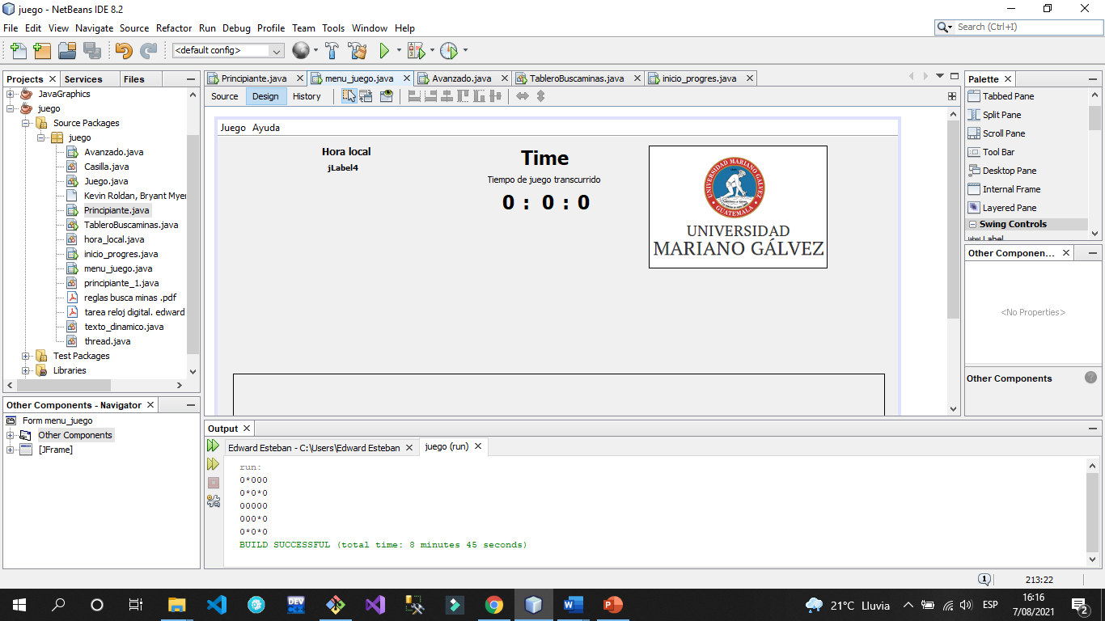

Slide 5
Tenemos el inicio donde hay que esperar a que cargue

Slide 6
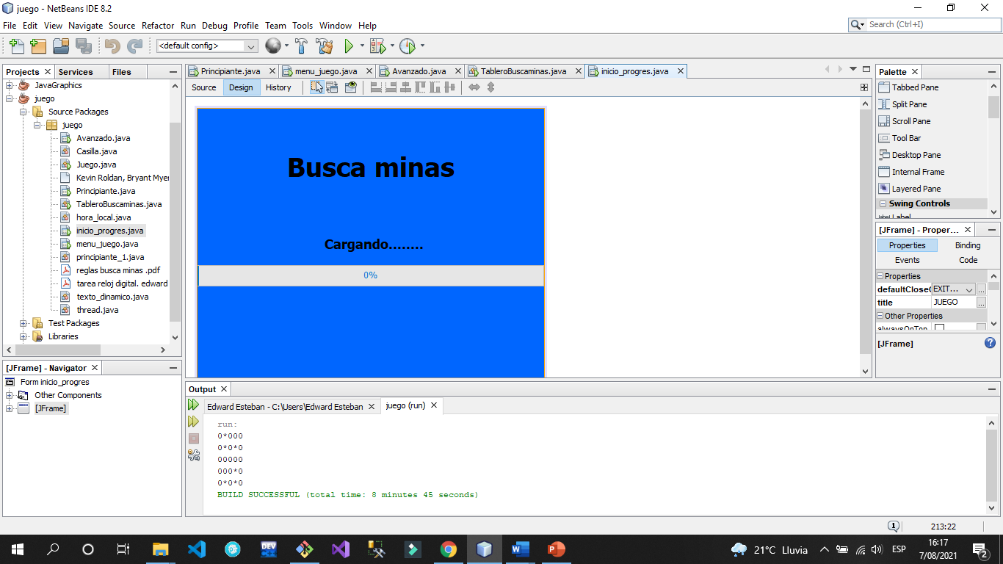

Slide 7
Tenemos el JFrame de avanzado

Slide 8
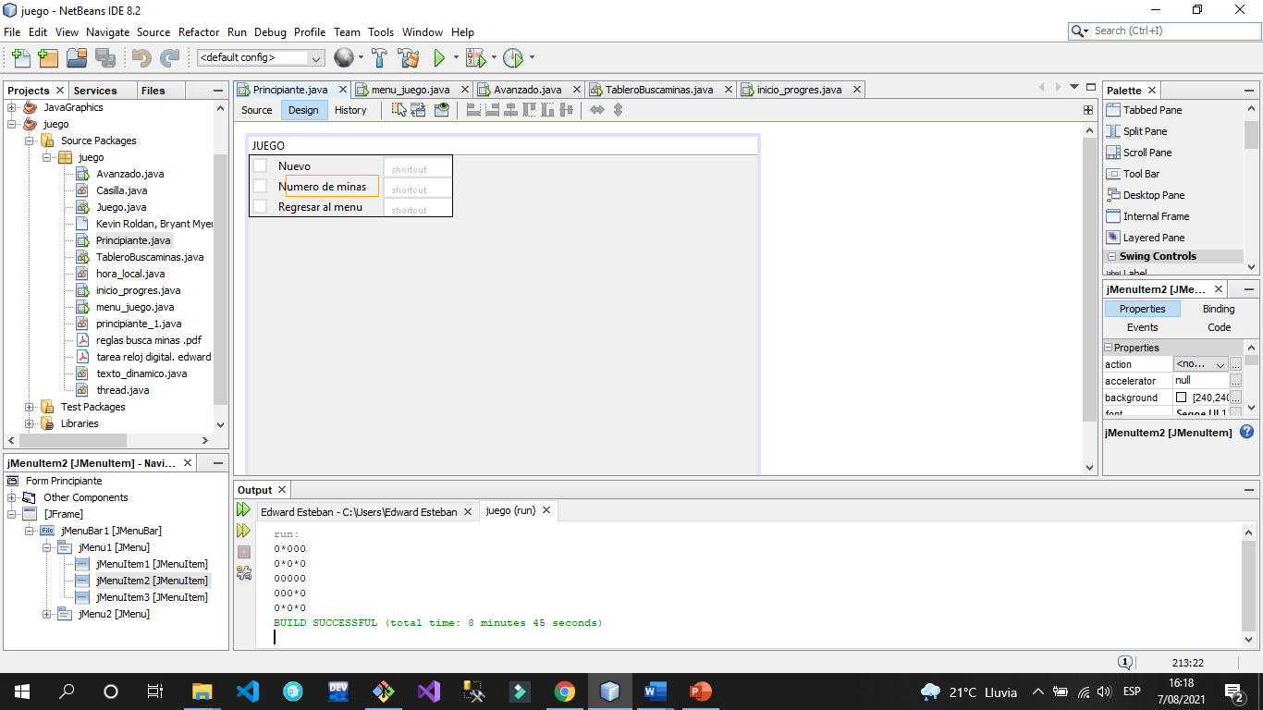

Slide 9
Aquí tenemos la clase donde se realiza los procedimientos para las minas

Slide 10
